Slide 1
Презентация
Уроки вежливости. Загадки.

Slide 2
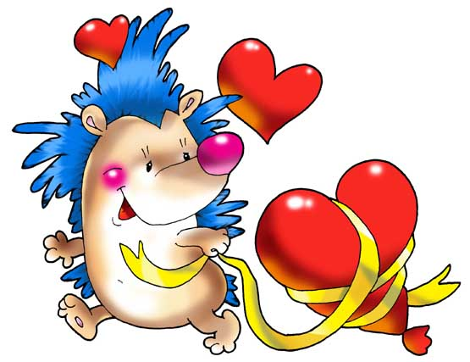
Встретив зайку,
ёж-сосед
Говорит ему: «…»
(Привет!)
А его сосед ушастый
Отвечает: «Ёжик, …»
(Здравствуй!)

Slide 3
К Осьминожке Кашалот
В понедельник заплывет,
А во вторник на прощанье
Он ей скажет: «…»
(До свиданья!)

Slide 4
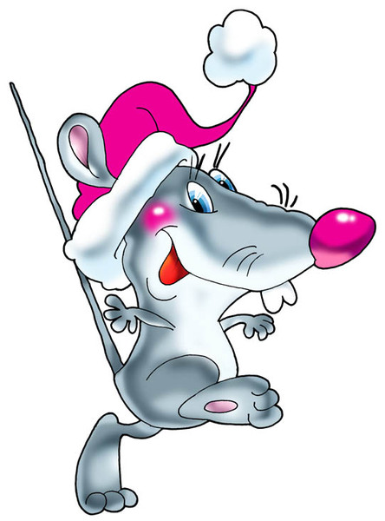
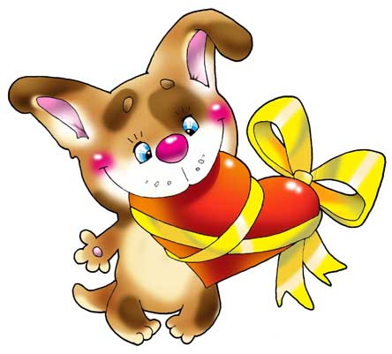
Неуклюжий песик Костик
Мышке наступил на хвостик.
Поругались бы они,
Но сказал он «…»
(Извини!)

Slide 5
Цыпленок Мишка,
с бережка
Уронил он червяка,
И за угощенье рыба
Ему пробулькала: «…»
(Спасибо!)

Slide 6
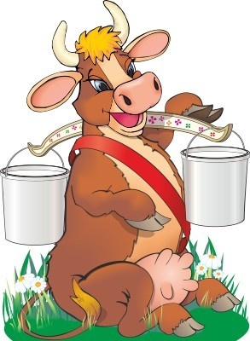
Толстая корова Лула
Ела сено и чихнула.
Чтобы не чихала снова,
Мы ей скажем: «…»
(Будь здорова!)

Slide 7
Презентация Сюникаевой Н.В.
воспитателя МАДОУ «ДСКВ №8» г. Сосновоборск 2013г.

